Slide 1
GAMES102课程 作业10批改总结
2020/1/17

Slide 2
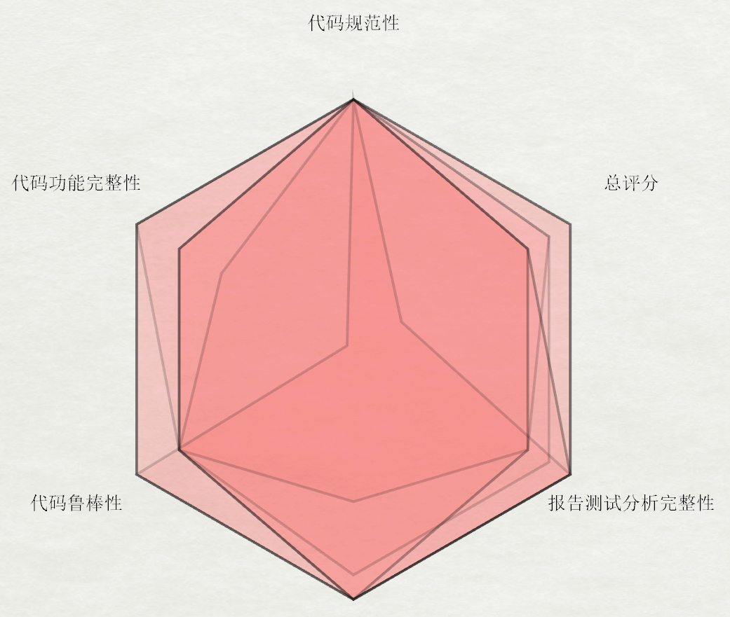
总览：提交的完成情况较好

Slide 3
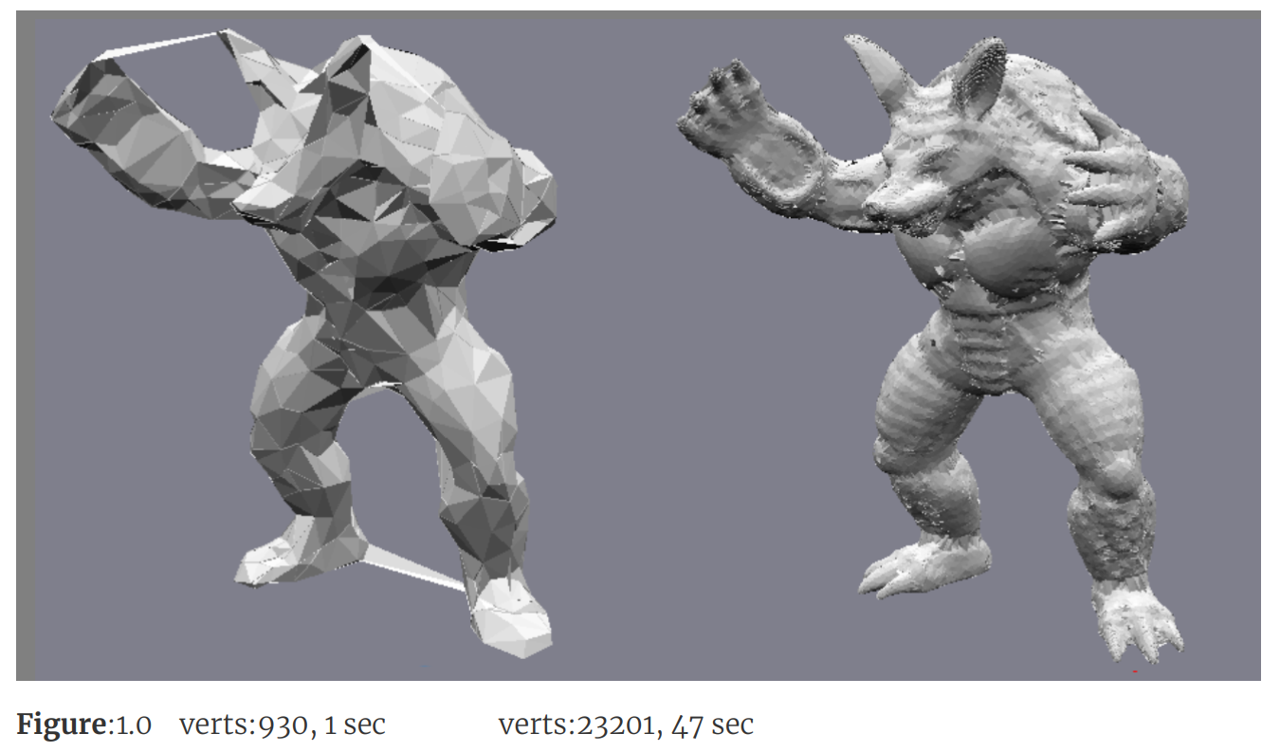
曲面重建的 Crust 算法（venitable）

Slide 4
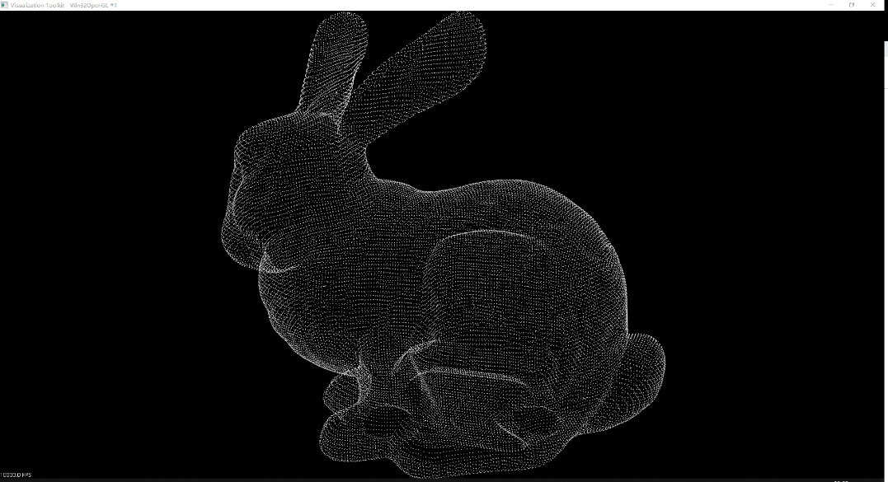
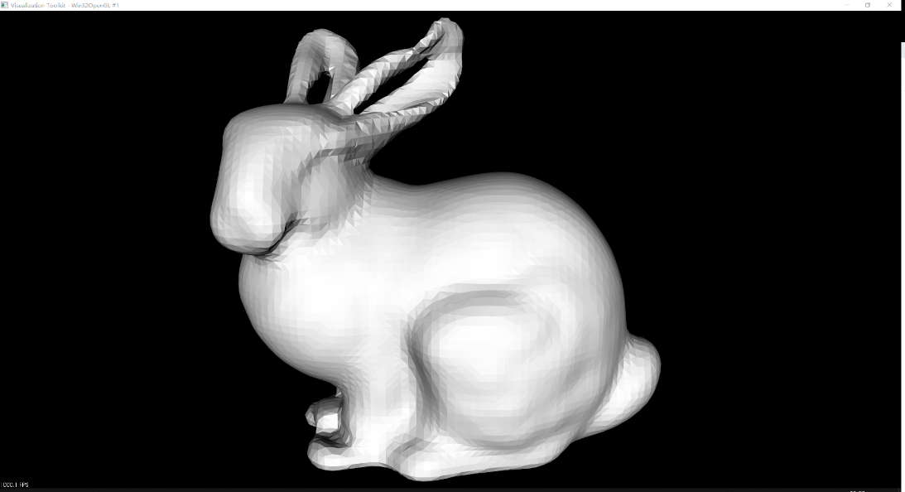
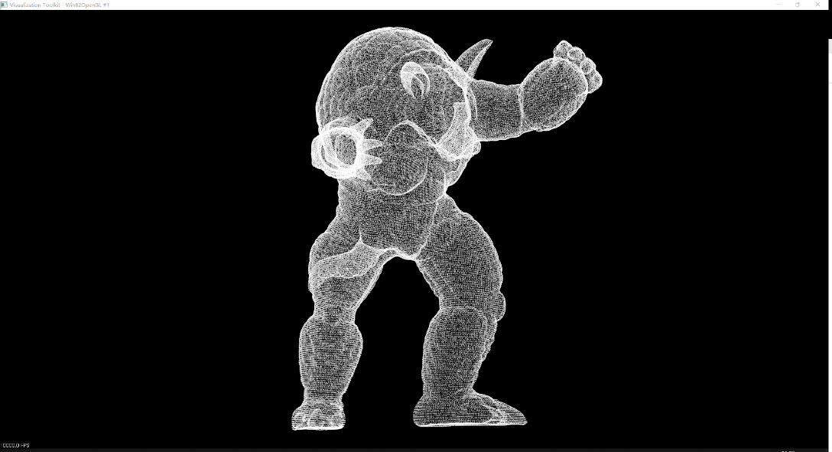
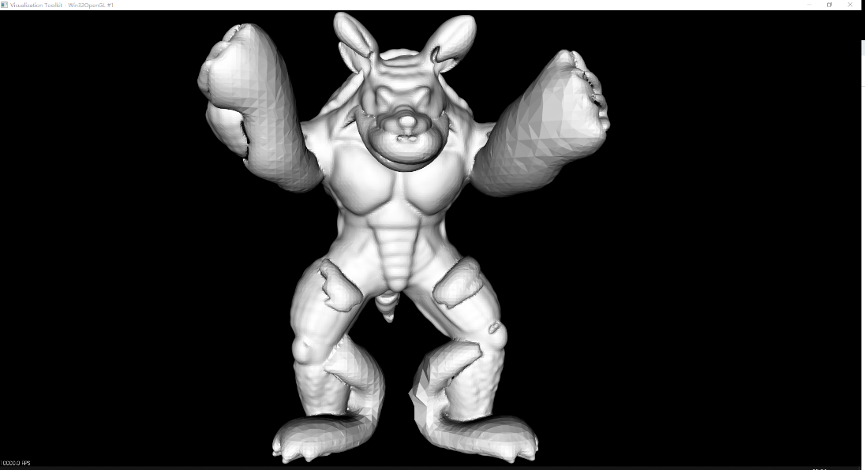
曲面重建的 Poisson 算法（任志雄）

Slide 5
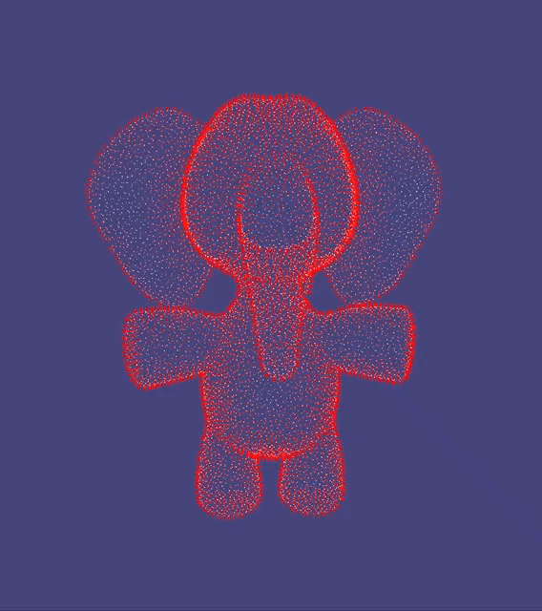
曲面重建的 Poisson 算法演示（谢聪）

Slide 6
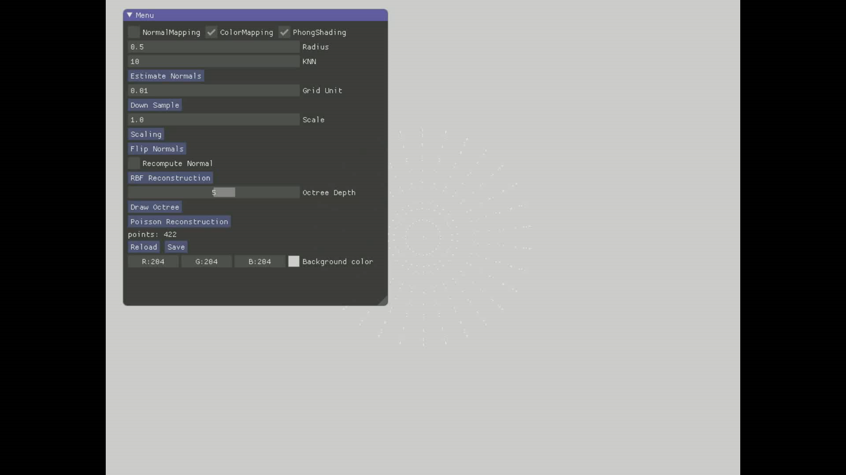
RBF算法与Poisson 算法演示（ GuoqingZhang ）

Slide 7
部分优秀作业
优秀代码：
venitable、 GuoqingZhang
优秀报告：
谢聪、GuoqingZhang

